Slide 1
Viðmiðannir og hnitakerfi á Íslandi
BT LAM1021
Haustönn 2023

Slide 2
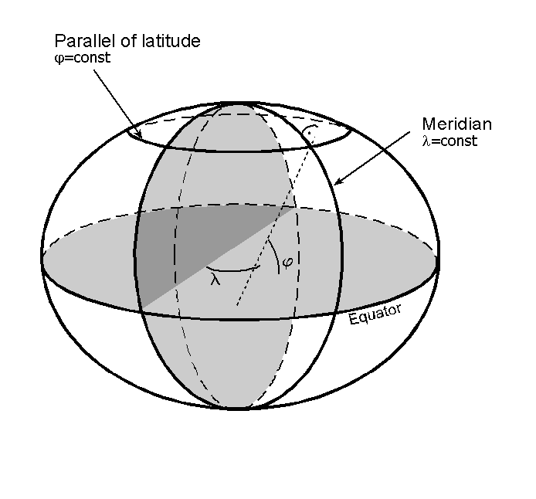
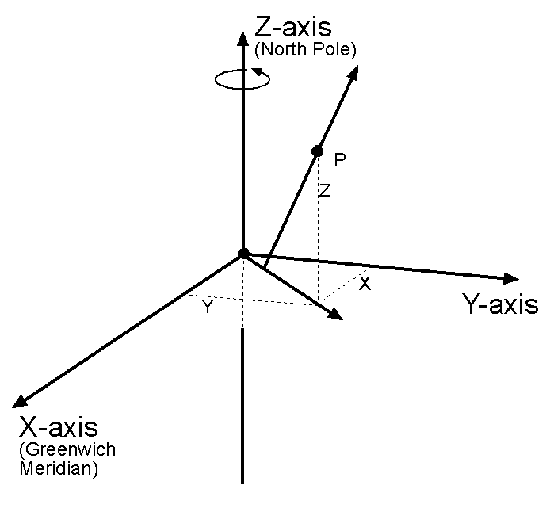
Þrívítt hnitakerfi
Hvernig nálgumst við hnitakerfin?
0 punktar kerfana eru sjaldnast aðgengilegir með beinum hætt.
Þetta er gert með því sem kallast viðmiðun
Ellipsoidal
Height
LANDMÆLINGAR BT LAM1023
2

Slide 3
Viðmiðun
Viðmiðun er í raun ekkert annað en hnit á föstum mælipunktum sem lýsir afstöðu milli þeirra á ákveðnum tímapunkt
Áður var notast við grunnlínu og stjörnumælingar til að skilgreina viðmiðunn og net mælt útfrá grunnlínum með þríhyrningamælingum
Í dag eru flestar viðmiðanir skilgreindar útfrá GNSS/GPS mælingum og tengdar við alþjóðlegt viðmiðunarkerfi ITRS í gegnum viðmiðunarrammann ITRF

Slide 4
Viðmiðanir á Íslandi
REYK1900
  Stjörnu og grunnlínumælingar
  Danish sporvala
Hjörsey55
  Stjörnu og grunnlínumælingar
  International 1924 sporvala
ISN93
  GPS mælingar
  ITRF93, tími 1993.6
ISN2004
  GPS mælingar
  ITRF2000/IGb00, tími 2004.6
ISN2016
  GNSS mælingar/ hálf hreyfanleg
  ITRF2014/IGS14, tími 2016.5
Staðbundin kerfi
  T.d. hnitakerfi Reykjavíkur

Slide 5
ITRF og ITRF
ITRF (International Terrestial Reference Frame) veitir okkur aðgang að ITRS í gegnum hnit og færsluhraða/tímaröðum á mælistöðvum
Mælistöðvar eru mældar með mismunandi aðferðum.
  VLBI (Hvernig ásar hnitakerfisins snúa)
  SLR (Miðja jarðar og mælikvarði)
  GNSS (Færslur á yfirborði)
  DORIS
Hnit eru í grunninn miðuð út frá massamiðju jarðarinnar
Ramminn er uppfærður reglulega
Nýjasta útgáfa er ITRF2020

Slide 6
Vandamál með viðmiðanir á Íslandi
Ísland er á flekaskilum NorðurAmeríku og Evrasíuflekans
Flekanir reka í sundur u.þ.b. 1 cm/ár í sitt hvora áttina
Jarðskjálftar og eldgos valda staðbundnum afmyndunum
Afstaða milli sumra punkta í grunnstöðvanetinu breytist því stöðugt
Einnig getur afstaðan breyst skyndilega
Af þessum sökum hefur grunnstöðvanetið verið endurmælt með reglubundnum hætti

Slide 7
Grunnstöðvanet Íslands
Grunnstöðvanetið var sett upp á árunum 1992-1993
Í byrjun 119 mælistöðvar
Árið 2004 var bætt við nokkrum mælistöðvum auk þess sem síritandi GNSS stöðvum (Jarðstöðvum) var bætt inn í netið
2016 var fleiri jarðstöðvum bætt við um 230 stöðvar í dag

Slide 8
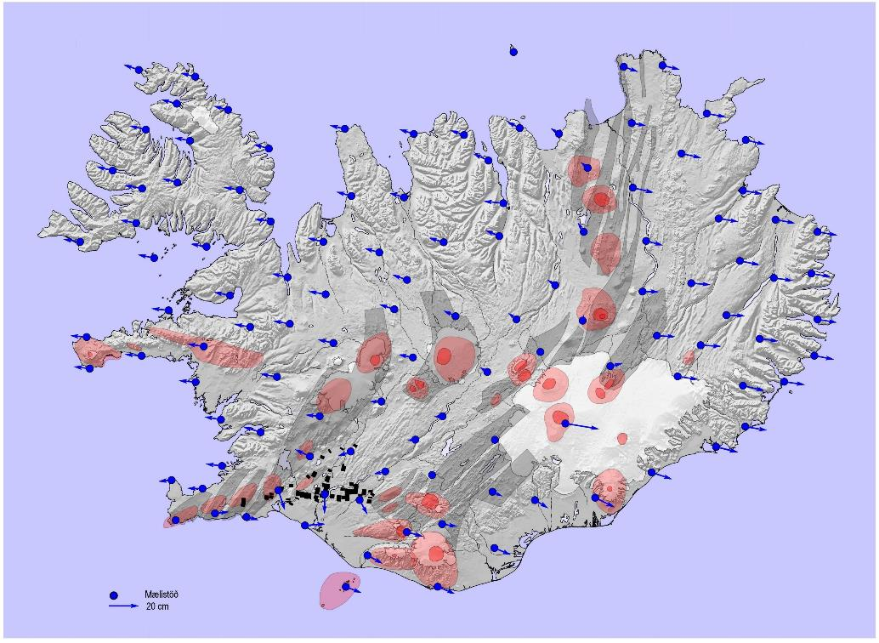
ISN2004 vs. ISN93 lárétt bjögun

Slide 9

ISN2016 vs. ISN2004 lárétt bjögun

Slide 10
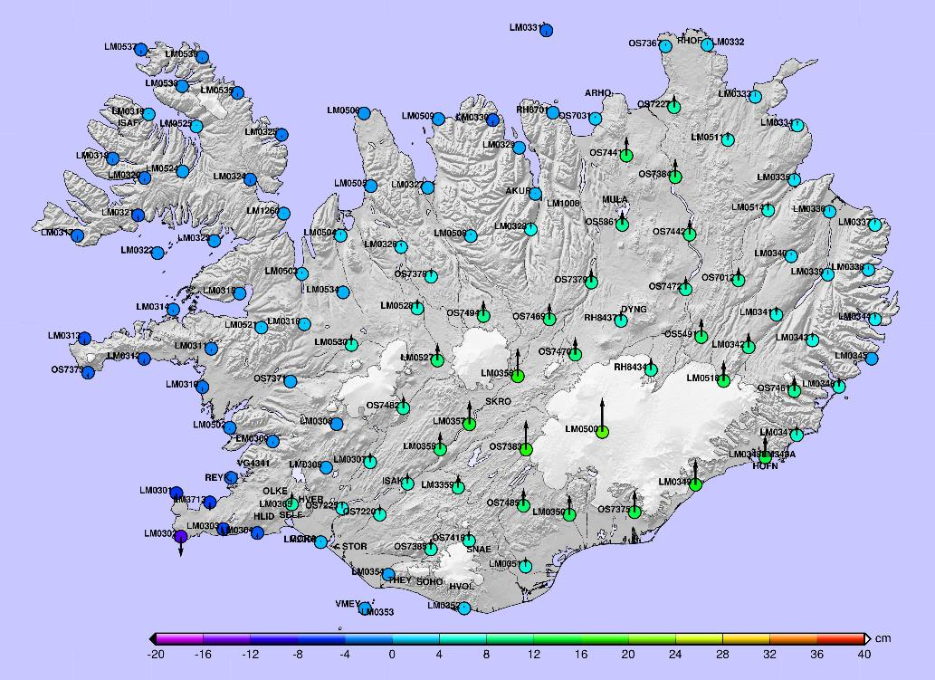
ISN2004 vs. ISN93 lóðréttur munur

Slide 11
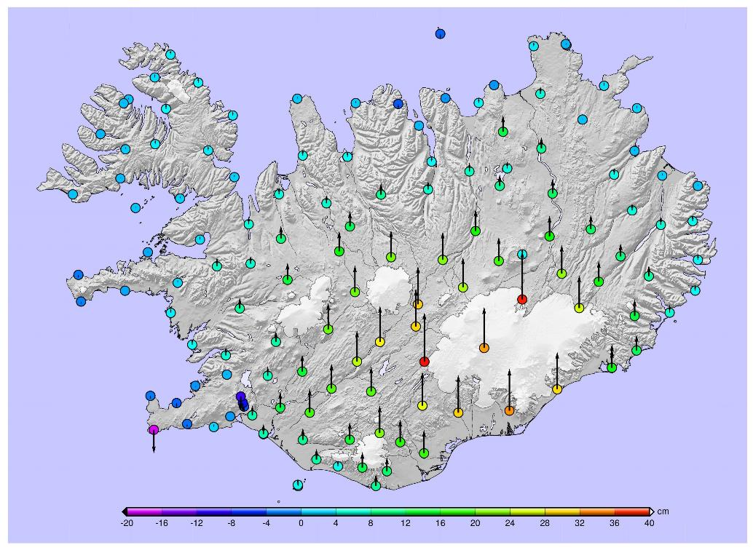
ISN2016 vs. ISN2004 lóðréttur munur

Slide 12
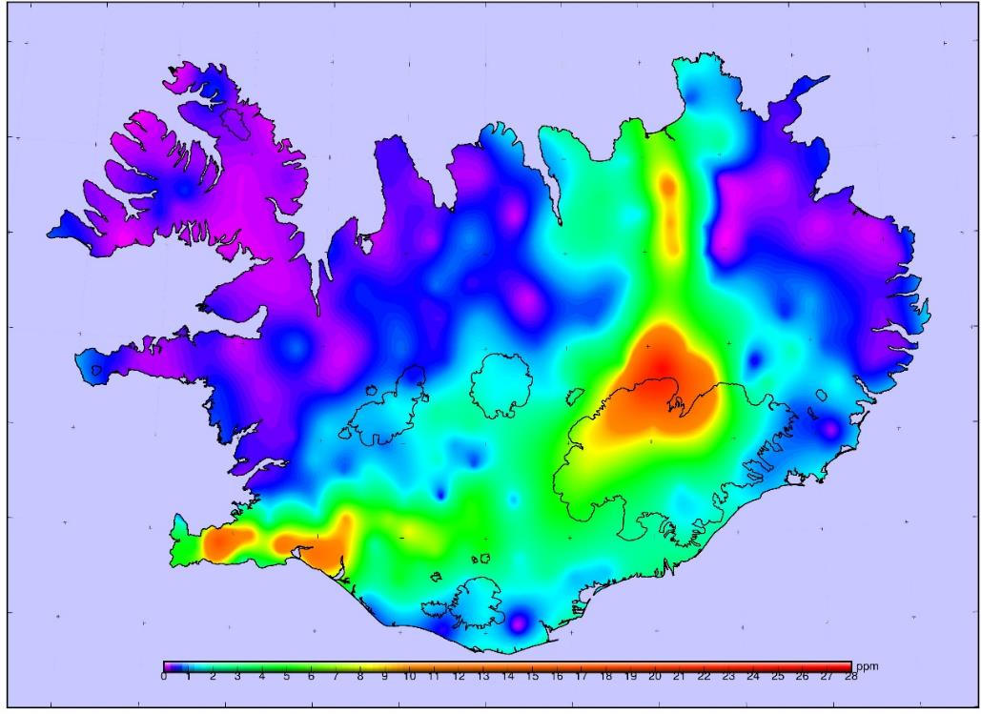
Bjögun ISN93 í legu í ppm m.v. ISN2016

Slide 13
INSAR2015-2020 austur-vestur

Slide 14
INSAR2015-2020 hæðarbreytingar

Slide 15
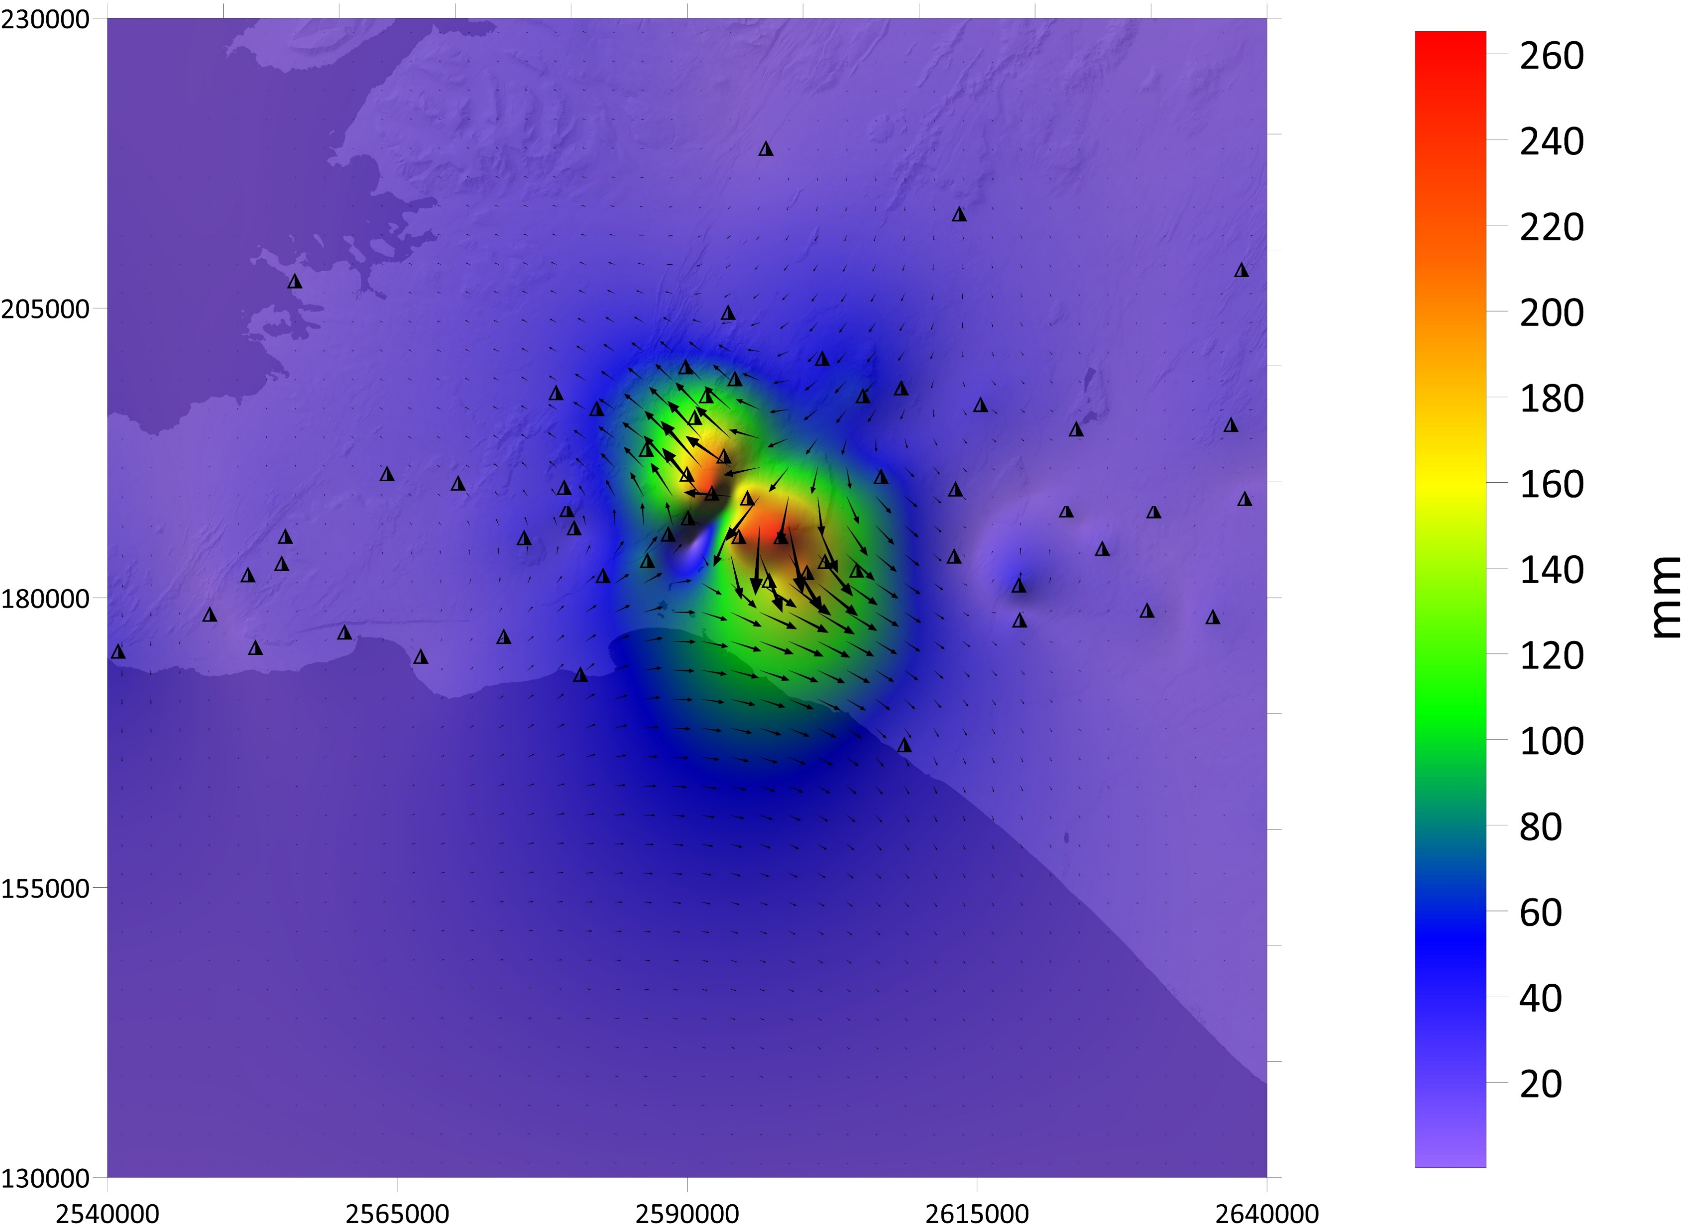
Líkan af jarðskjálftanum sem varð 28. maí 2008

Slide 16
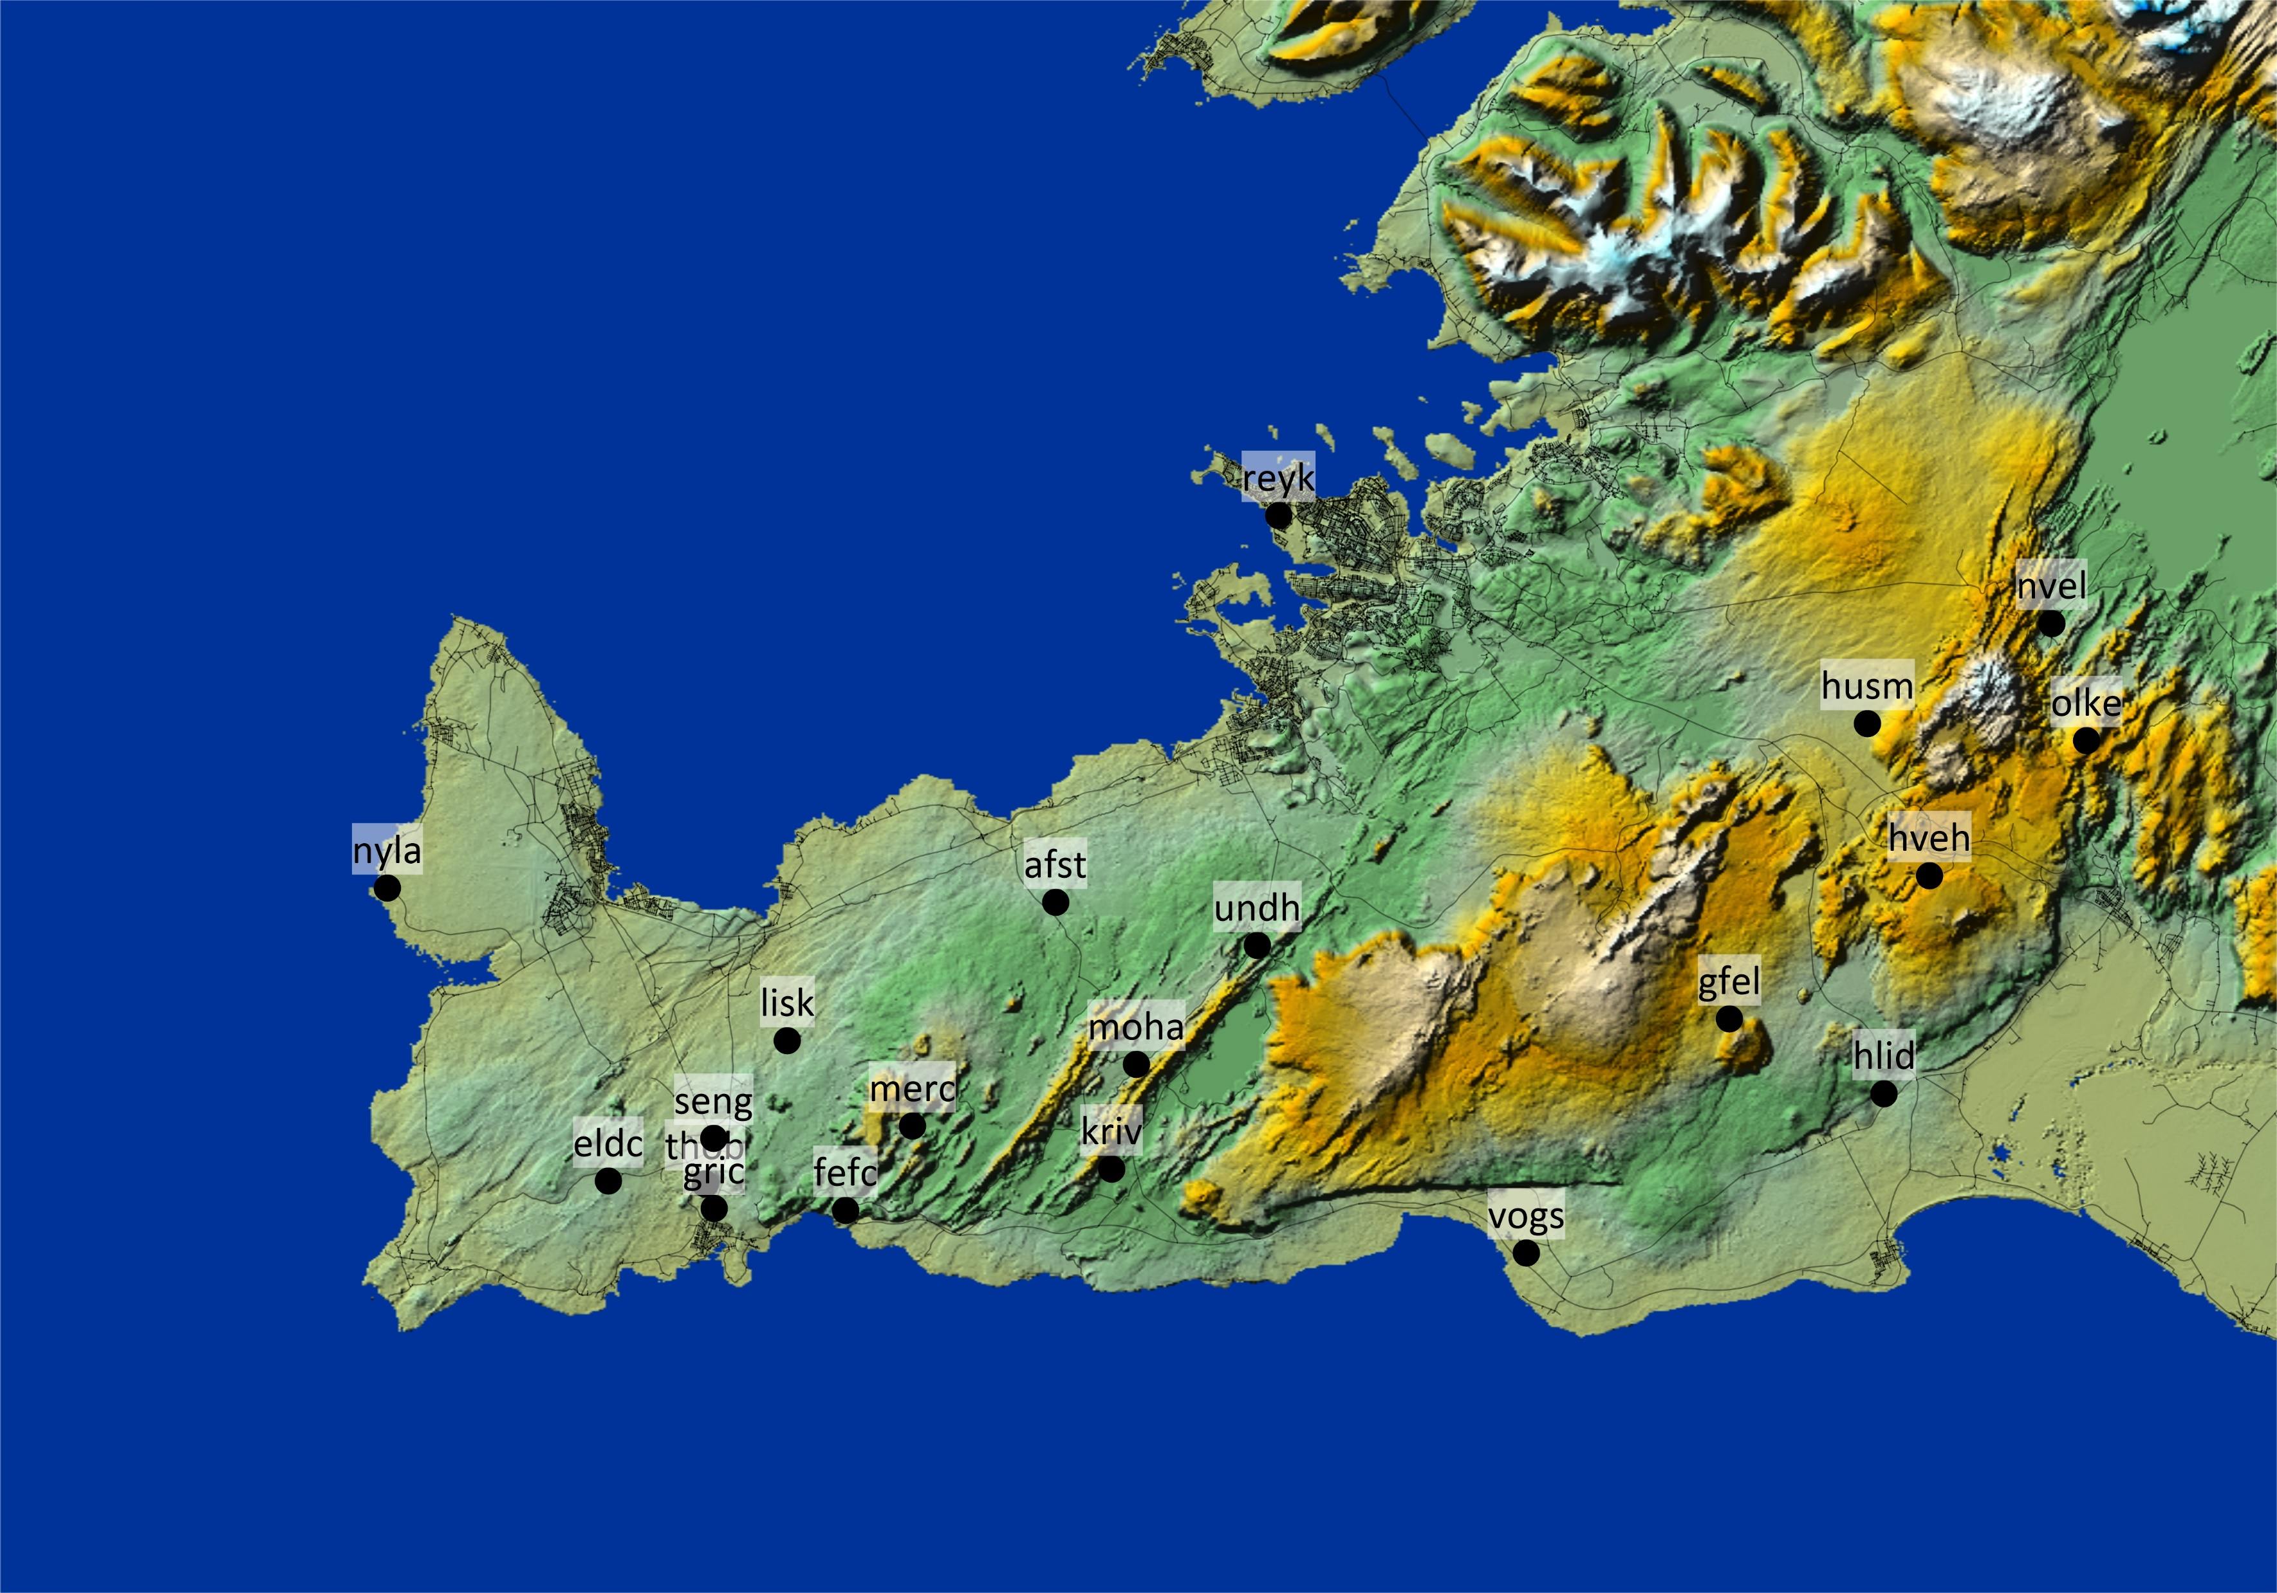
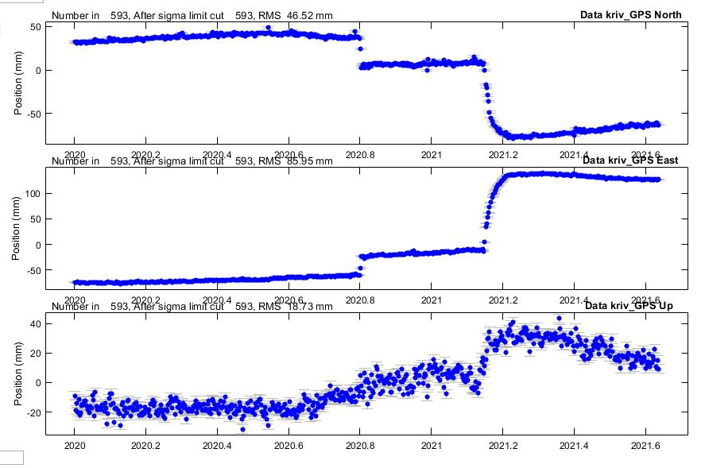
Time Series: KRIV

Slide 17
Hvernig er best að reka viðmiðun á Íslandi
Staðsetning er í dag er að mestu leiti ákvörðuð með GNSS tækni
GNSS gefur í grunnin staðsetningu í ITRF
Að halda öllu föstu er að sumu leiti barn síns tíma
Viljum hafa staðsetningu sem nákvæmasta, en hún má ekki breytast
Ekki hægt að hafa rauntímaþjónustu í föstu kerfi til lengdar á Íslandi
Verðum að taka tillit til landreks ef við ætlum að reka nákvæma viðmiðun

Slide 18
Nákvæmni og stöðugleiki mismunandi viðmiðunna á Íslandi
 | ITRF/Dynamic | Færslulíkan/Semi-Dynamic | Fast kerfi/static
Lárétt | >3mm | 1mm/ár +Umbrot | 25mm/ár +Umbrot
Lóðrétt | >6mm | 2mm/ár +Umbrot | 50mm/ár +Umbrot

Slide 19
Alþjóðleg vandamál með fasta viðmiðun
Aukin nákvæmni í PPP með tilkomu fleiri leiðsögukerfa
  Niðurstöður alltaf í ITRF hvers tíma
  Leiðréttingar frá gervitunglum og í gegnum netið
Búist við sprengingu í notkun á nákvæmu GNSS
  10-20 cm í snjalltæki og bíla á næstu árum
Nákvæm landupplýsingagögn í rauntíma verða líklega í ITRF hvers tíma
Nýja Sjáland, Japan o.fl. hafa tekið upp viðmiðannir sem gera ráð fyrir eða leiðrétta færslur
Ástralía er að vinna í þessum málum
Einnig aukin áhugi í Evrópu
  EUREF Dence Velocity Field verkefnið

Slide 20
Ný viðmiðun fyrir Ísland ISN2016
ISN2016 er semi-dynamic viðmiðun
Viðmiðunin á fest á tímanum 2016.5
Færslulíkan notað til þess að leiðrétta mælingar
Niðurstöðum varpað til baka á viðmiðunartíma
Hnit haldast þau sömu
Skekkjur í mæliniðurstöðum vegna bjögunar á viðmiðuninni verða minni
Ekki nauðsynlegt að nota færslulíkan á svæðum sem ekki bjagast
Í raun er lítið mál að vinna beint í ITRF
Unnið að staðbundinni útgáfu af ITRF á Íslandi ISN_DRF

Slide 21
Færslulíkan
ISNET93, 2004 og 2016 mælingannar eru góður grunnur
Færsluhraðar frá tímaröðum jarðstöðva
Þörf á meiri upplausn á svæðunum sem bjagast
Viðbrögð vegna jarðskjálfta?
Mikið til af mælingum gerðum af vísindasamfélaginu
Verður uppfært reglulega
Sérstök viðbrögð vegna jarðhræringa

Slide 22
Að skipta um viðmiðun
Felur í sér talsverða vinnu
Mikilvægt að allir vinni í sömu viðmiðun
Ónákvæm viðmiðun ýtir undir staðbundin kerfi
Mæliniðurstöður verða háðar viðmiðunarpunkti
Aukinn kostnaður við mælingar
Aukinn hætta mistökum
Náum ekki fram þeirri návæmni nútíma tækni býður upp á
Landupplýsingakerfi og landmælingahugbúnaður ekki enn hannaður með hreyfanlegar viðmiðanir í huga
  En það mun koma inn á næstu árum

Slide 23
Varpanir milli hnitakerfa á Íslandi
Nauðsynlega að hafa nákvæmar varpanir milli ISN kerfanna
Hefðbundnar vörpunaraðferðir eins og Helmert duga ekki
Gerum líkön af mismuninum milli ISN93, ISN2004 og ISN2016
Nákvæmni 1-20 cm (mismunandi eftir landshlutum)
Notum PROJ vörpunarvél
Notum GDAL (notar PROJ) til að varpa vektor og rastagögnum
PROJ og GDAL eru í stöðugri þróun.
  PROJ4 v.9.0.0 var að koma út
  GDAL 2.5.0 er væntanlegt

Slide 24
Kortavarpanir á Íslenskum kortum og tengsl þeirra við viðmiðannir
Viðmiðun | Sporvala | Viðmiðunnarrammi | Algengustu kortavarpannir
Reykjavik 1900 | Danish |  | LCC 1SP
Hjörsey55 | Hayford |  | LCC 1SP, UTM 3 svæði, GK 4 svæði
ISN93 | GRS80 | ITRF93 | LCC 2SP FM:500000, 500000,
ISN2004 | GRS80 | IGb00 | LCC 2SP FM:1700000, 300000
ISN2016 | GRS80 | IGS14 | LCC 2SP FM: 2700000, 300000
ISN_DRF | GRS80 | Gildandi ITRF/IGS | LCC 2SP FM: 4700000, 300000 + tímasetning
Höfum samt í huga að hægt er reikna hnit í hvaða kortavörpun sem er í hvaða viðmiðunn sem er
En við notum mismunandi skilgreiningar á koratavörpunumtil þess að koma í veg fyrir mistök og villur

Slide 25
Tenging hnitakerfa við ISH2004
Íslenska geóíðan (icegeoid) tengir ISN kerfin við ISH2004.
Geóíðan var búin til í samstarfi við DTU-Space árið 2011
Sérstök geóíða fyrir hvert kerfi
  Leiðréttir fyrir hæðarbreytingum
Nákvæmni hennar er 1.7cm std
Byggir að mestu á þyngdarmælingum frá 1970-1985

Slide 26
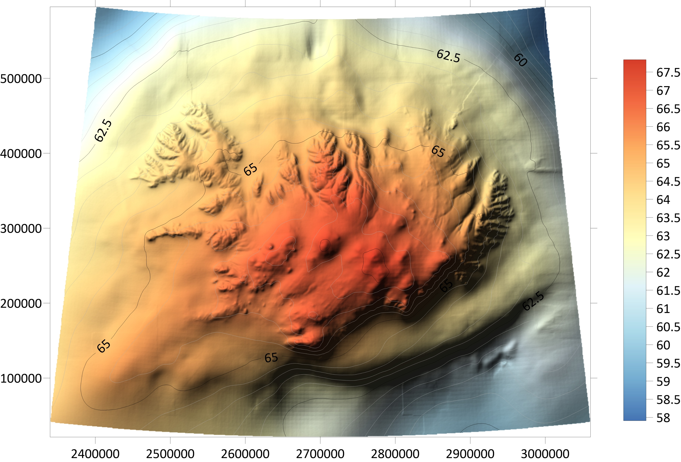
Icegeoid

Slide 27
Hnitakerfi Reykjavíkurborgar
Er gamalt plankerfi þar sem ekki er gert ráð fyrir krappa jarðar
  Svæðið sem það nær yfir er samt í raun of stórt
Hefur valdið vandræðum við GNSS mælingar
  Niðurstöður stemma ekki við uppgefin hnit fastmerkja á sumum svæðum
Sumarið 2019 mældu 55 fastmerki á Stór Reykjavíkursvæðinu
  Upprunalegir þríhyrningapunktar og svo auka punktar
Markmið að reikna nákvæma vörpun mill RVK, ISN2016 og ISN93
Gert í tveim skrefum
  4 parametra Helmert vörpun
    Plan og Gauss-Kruger vörpun
  Grid vörpun byggð á Kriging
Varpanir eru aðgegnilegar í cocodati

Slide 28
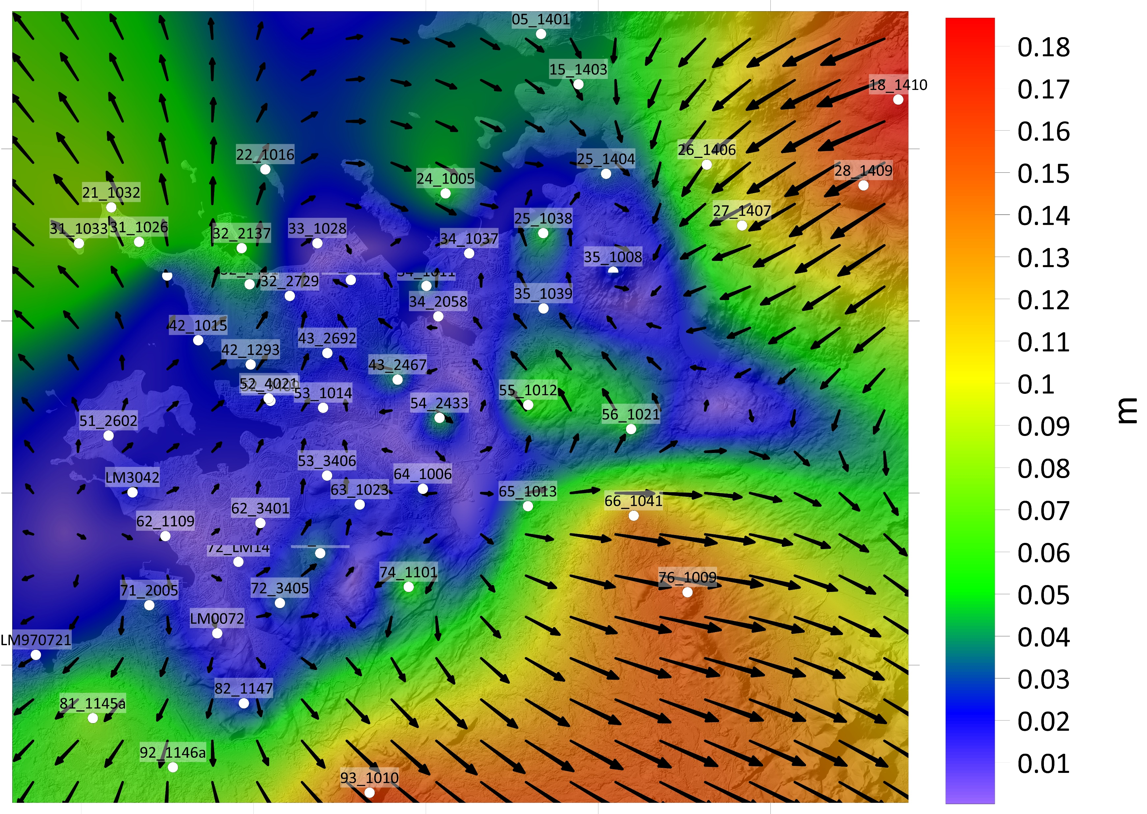
Vörpunarnet fyrir Reykjavík

Slide 29
Cocodati
https://sandmerki.lmi.is/cocodati/
Við umbreytingu á hnitaformum tapast engin nákvæmni
Við vörpun milli hnitakerfa tapast alltaf einhver nákvæmni

Slide 30
Dæmi um Proj4 skilgreiningar og vörpunarferli
Skilgreingar á LCC hnitum ISN93 og ISN2016
<ISN93_LAM> +proj=lcc +lat_1=64.25 +lat_2=65.75 +lat_0=65 +lon_0=-19 +x_0=500000 +y_0=500000 +ellps=GRS80 +units=m +no_defs
<ISN2016_LAM> +proj=lcc +lat_1=64.25 +lat_2=65.75 +lat_0=65 +lon_0=-19 +x_0=2700000 +y_0=300000 +ellps=GRS80 +units=m +no_defs
Skilgreining á vörpun ISN93 og ISN2016
<ISN93_16h> +proj=hgridshift +grids=ISN93_16.gsb
<ISN93_16v> +proj=vgridshift +grids=ISN93_16.gtx
Vörpun milli ISN93 og ISN2016
Input: E=545293.098 N=670683.324 h=75.737
cct +proj=pipeline
+step +inv +init=IS.txt:ISN93_LAM
+step +init=IS.txt:ISN93_16h
+step +inv +init=IS.txt:ISN93_16v
+step +init=IS.txt:ISN2016_LAM
Output: E=2745292.996 N=470683.759 h=75.618

Slide 31
Aðgegni að upplýsingum í fastmerkjum
Oft í skýrslum og hnita skrám hér og þar
Textaskrár og excel skjöl
Unnið er að því að bæta aðgengi með því að koma upplýsingum í gagnagrunna
Mælingasjá LMÍ
Borgarvefsjá
Kópavogur
Vegagerðin WFS þjónusta

Slide 32
Helstu tegundir fastmerkja
Bolti í klöpp
Steyptur stöpull
  Með eða á skrúfu
Veggbotli
  Bara fyrir hæð
Bolti í röri
  Getur lyfst í frosti
Bolti í stein
Mælinagli í malbiki

Slide 33
Merking á fastmerkjum
Er nokkuð misjöfn. Sérstaklega fyrir eldri merki
Sum eru jafnvel ómerkt
Á nýrri merkjum á að koma fram einkennisstafir stofunnar, ártal og fljótandi 4 stafa númer.
Dæmi LM22-1300

